Slide 1
Система дистанционного обучения
Элемент электронного курса «Лекция». Возможности и особенности.
Notes:
Активный элемент «Лекция» позволяет преподавателю располагать контент и/или практические задания (тесты) в интересной и гибкой форме. Преподаватель может использовать линейную схему лекции, состоящую из ряда обучающих страниц или создать древовидную схему, которая содержит различные пути или варианты для учащегося. В любом случае для увеличения активного взаимодействия и контроля понимания преподаватели могут использовать различные вопросы, такие как Множественный выбор, На соответствие и Короткий ответ. В зависимости от выбранного студентом ответа и стратегии, разработанной преподавателем, студенты могут перейти на другую страницу, возвратиться на предыдущую страницу или быть перенаправленными совершенно по другому пути.
Лекцию можно оценивать, оценки записываются в журнал оценок.
Лекции могут быть использованы:
Для самостоятельного изучения новой темы
Для сценариев или упражнений по моделированию/принятию решений
Для различающегося контроля, с разными наборами вопросов в зависимости от ответов на первые вопросы.

Slide 2
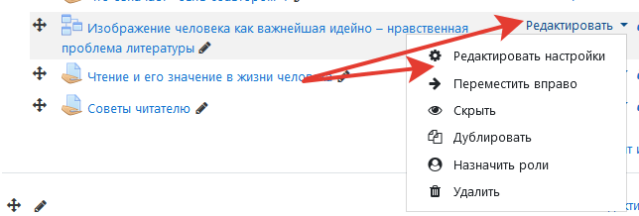
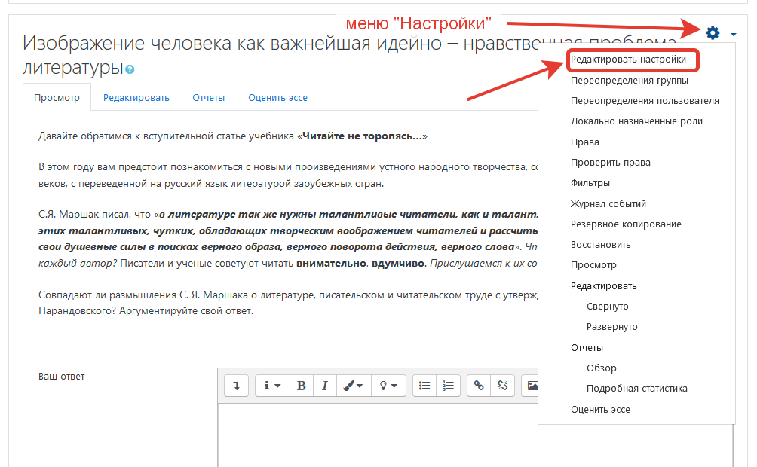
Настройка лекции (редактирование настроек)
В режиме редактирования курса в меню «Редактировать» команда «Редактировать настройки»
В открытой лекции в меню «Настройки» команда «Редактировать настройки»

Slide 3
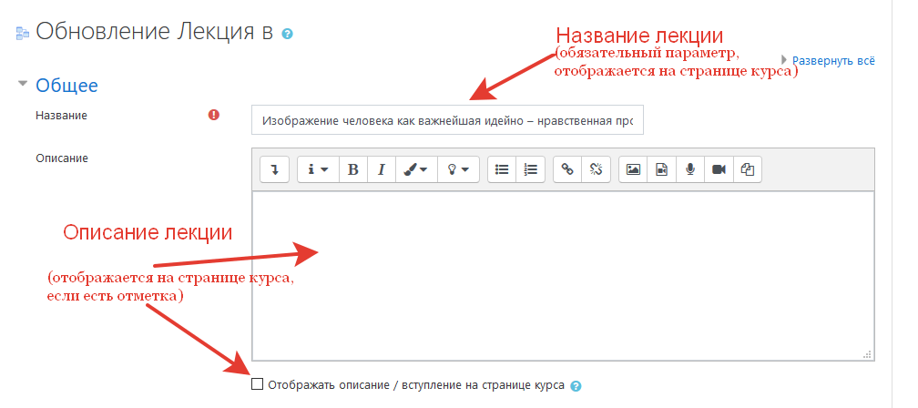
Настройка лекции (редактирование настроек)

Slide 4
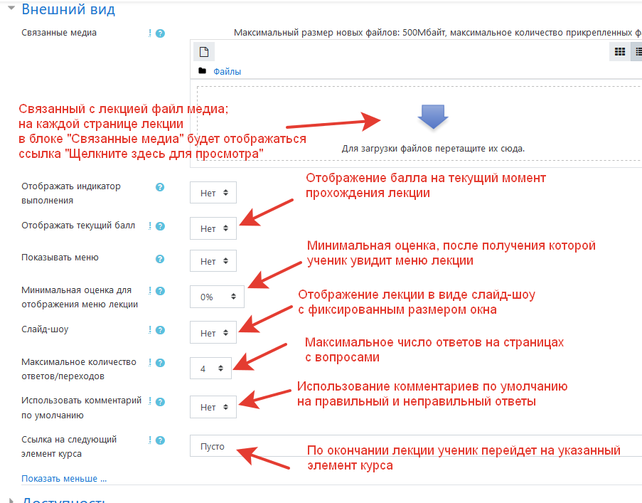
Настройка лекции (редактирование настроек)

Slide 5
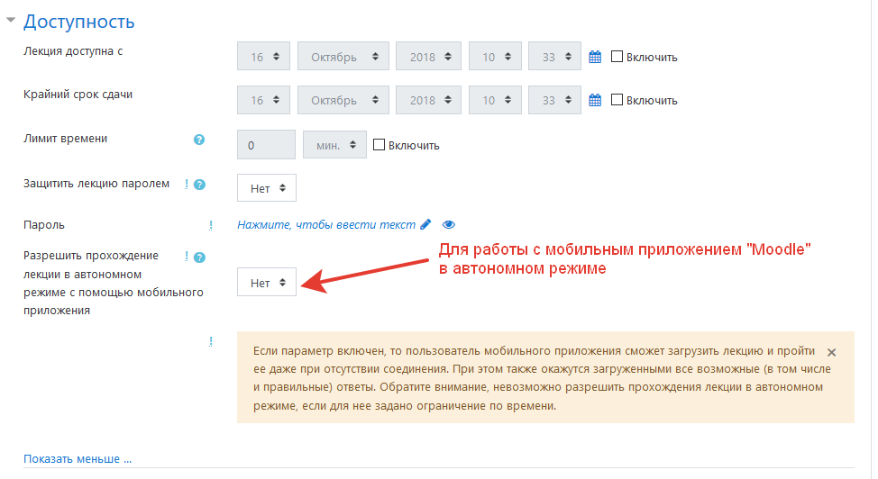
Настройка лекции (редактирование настроек)

Slide 6
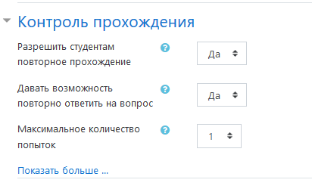
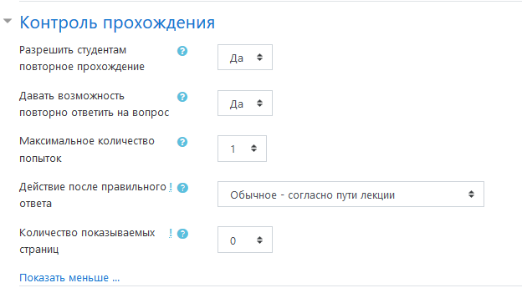
Настройка лекции (редактирование настроек)

Slide 7
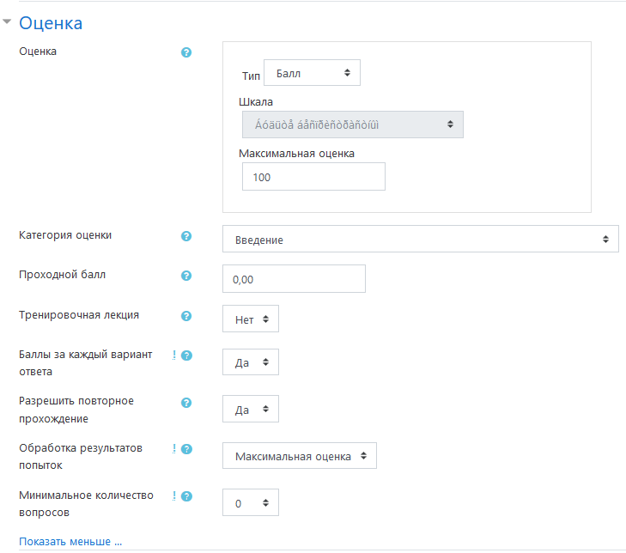
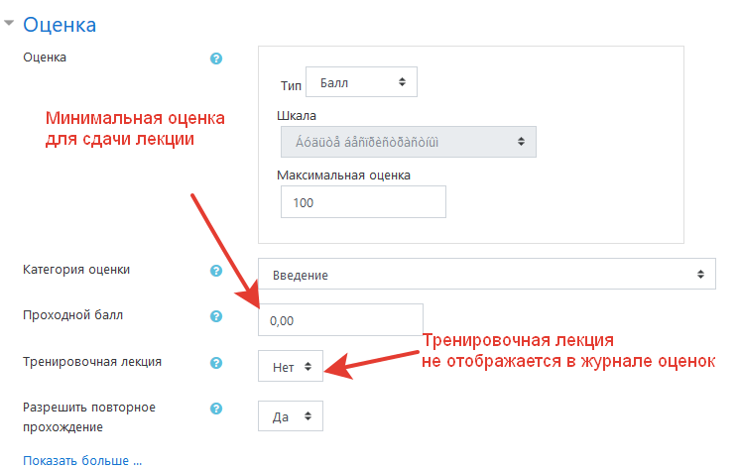
Настройка лекции (редактирование настроек)

Slide 8
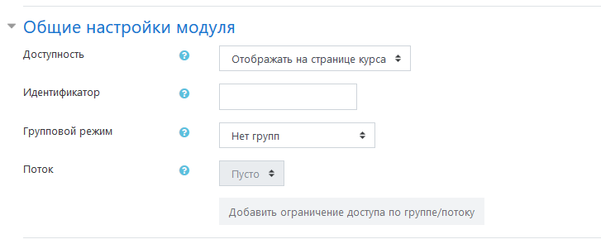
Настройка лекции (редактирование настроек)

Slide 9
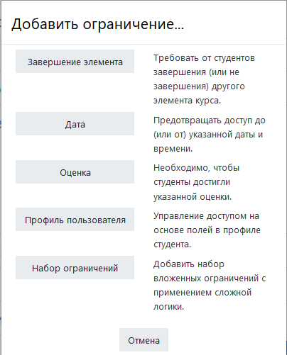
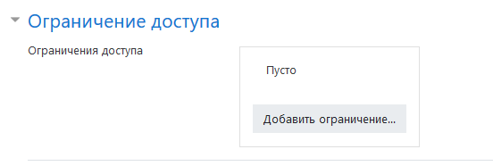
Настройка лекции (редактирование настроек)

Slide 10
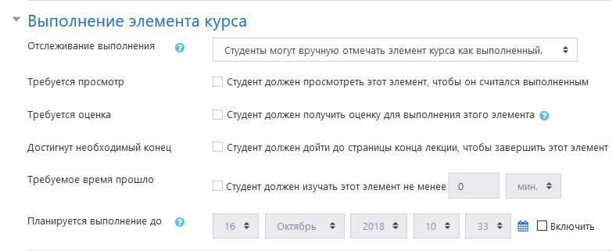
Настройка лекции (редактирование настроек)

Slide 11
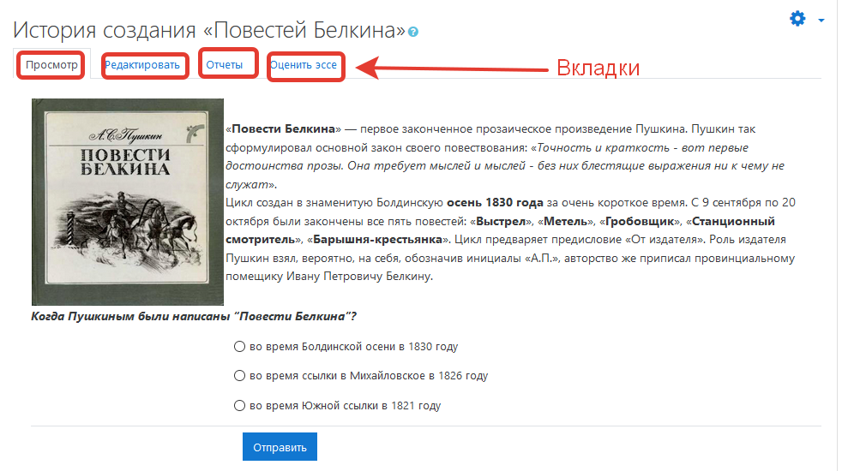
Режимы работы с лекцией (вкладки)

Slide 12
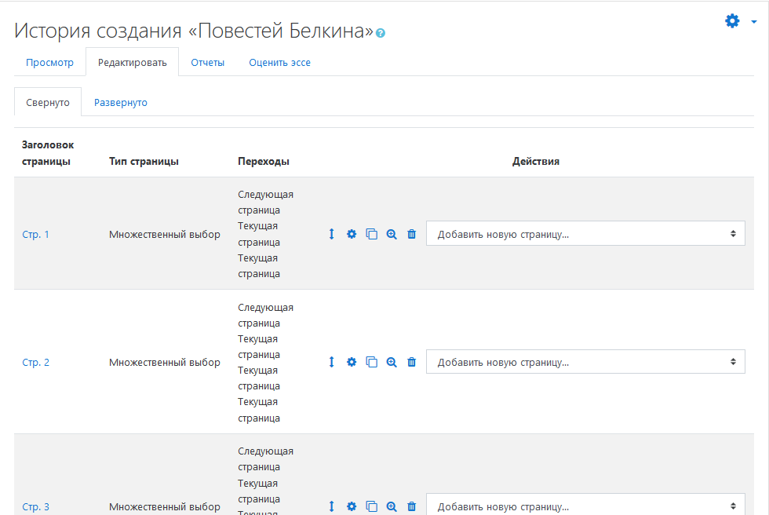
Режимы работы с лекцией. Вкладка «Редактировать»
Редактировать
Просмотреть
Удалить
Переместить
Дублировать

Slide 13
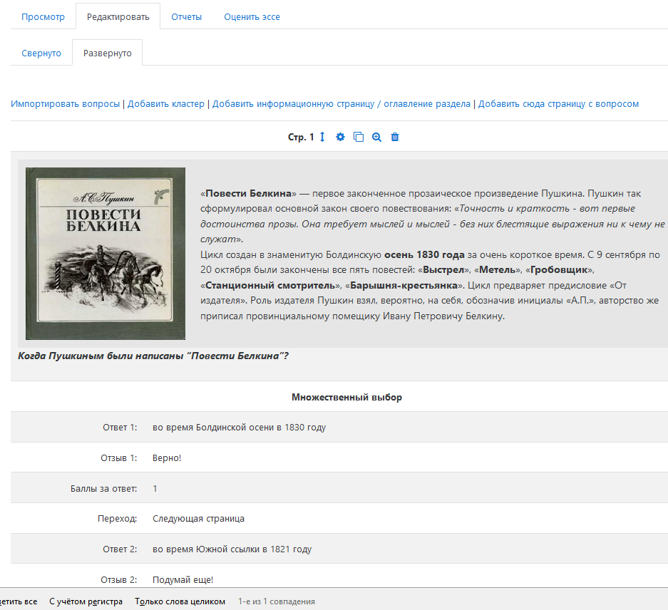
Режимы работы с лекцией. Вкладка «Редактировать»
Вставка новой страницы
Заголовок страницы
Действия над страницей
Содержание страницы
Тип страницы
Переходы

Slide 14
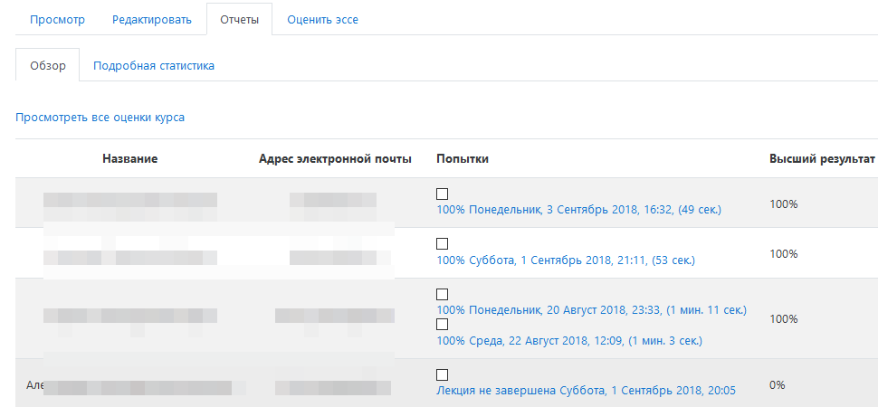
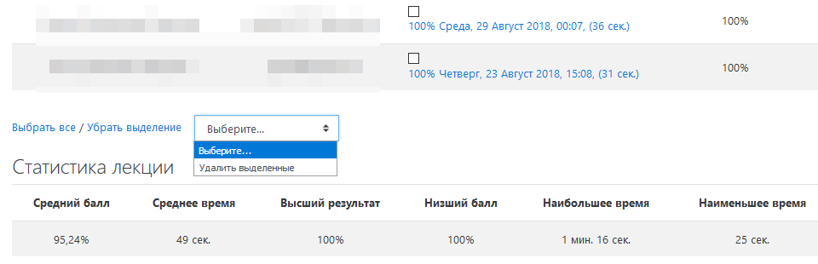
Режимы работы с лекцией. Вкладка «Отчеты»
Переход к журналу курса
Данные учащихся (ФИО и email)
Удаление выбранных отчетов

Slide 15
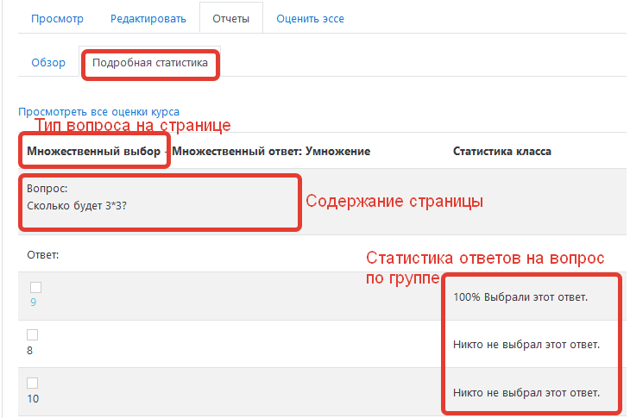
Режимы работы с лекцией. Вкладка «Отчеты»

Slide 16
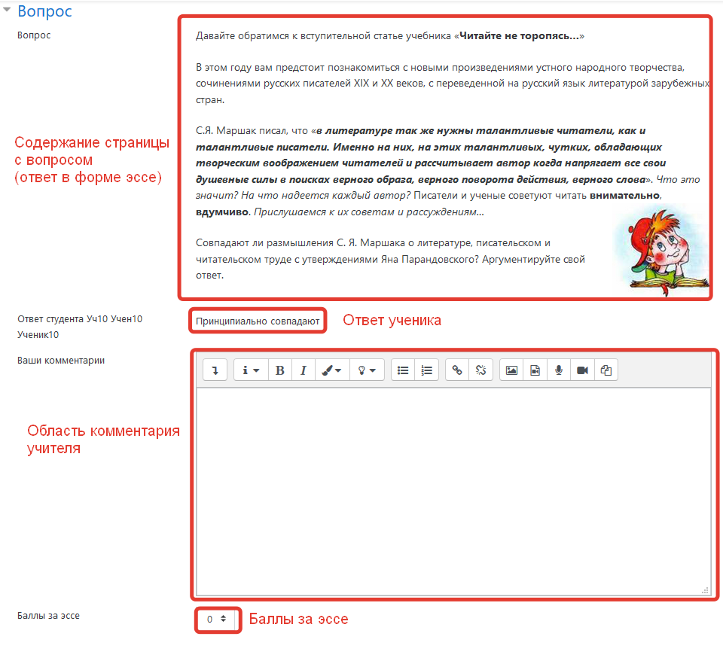
Режимы работы с лекцией. Вкладка «Оценить эссе»

Slide 17
Вставка новых страниц в лекцию

Slide 18
Вставка информационных страниц

Slide 19
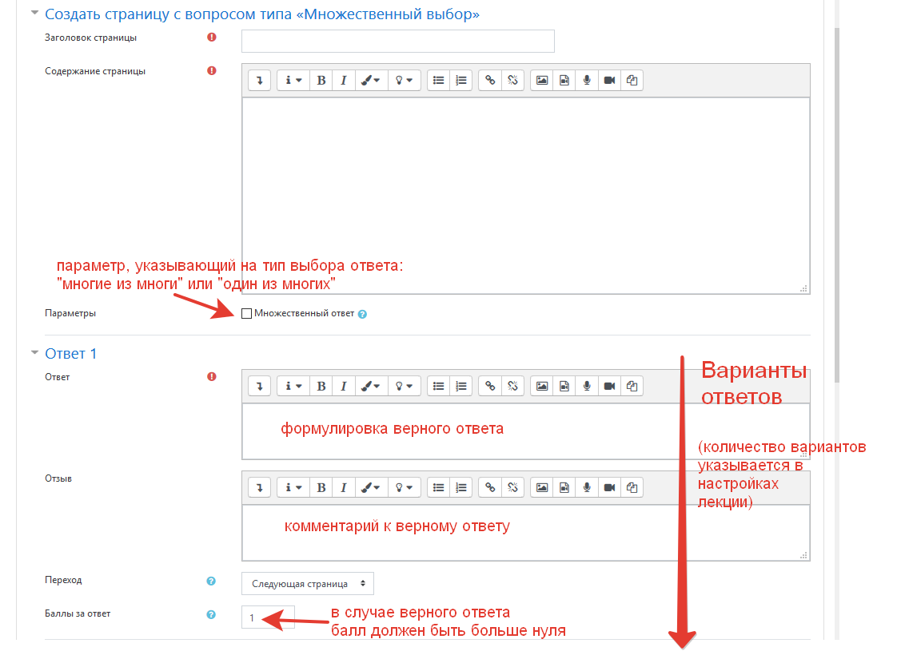
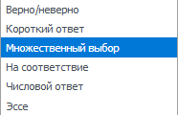
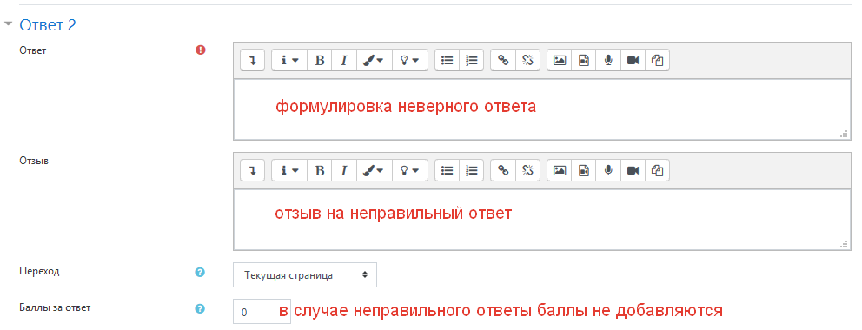
Вставка страниц с вопросом

